Slide 1
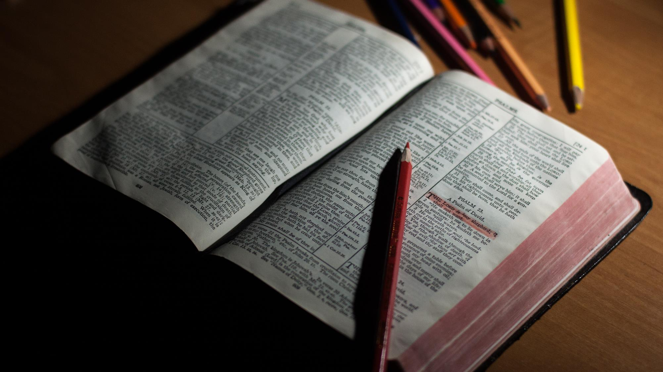
ESTUDO 16
O Mandamento Esquecido

Slide 2
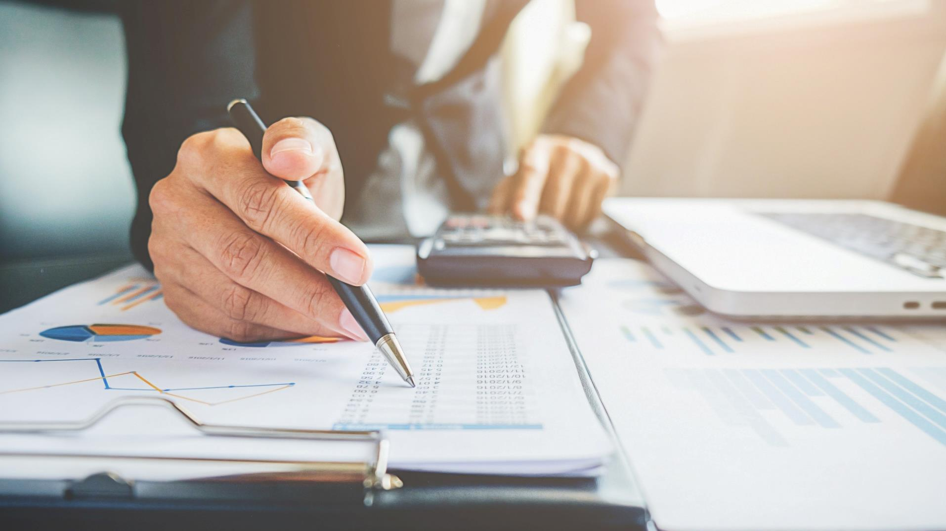
“Os contadores estão entre os profissionais mais propensos ao estresse e à depressão, de acordo com uma notícia publicada pelo Conselho Federal de Contabilidade (CFC) no portal Jusbrasil.”

Slide 3
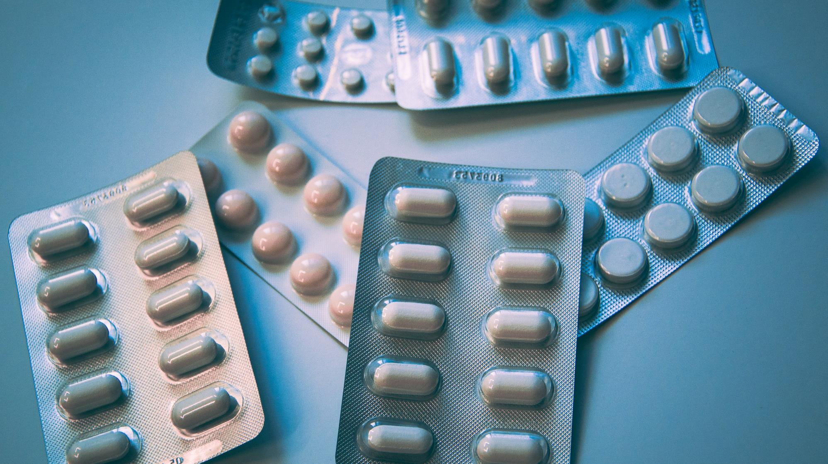
Teria Deus pensado também num antídoto contra o estresse e o “esquecimento” dEle, por nossa parte, em função de tantos compromissos?

Slide 4
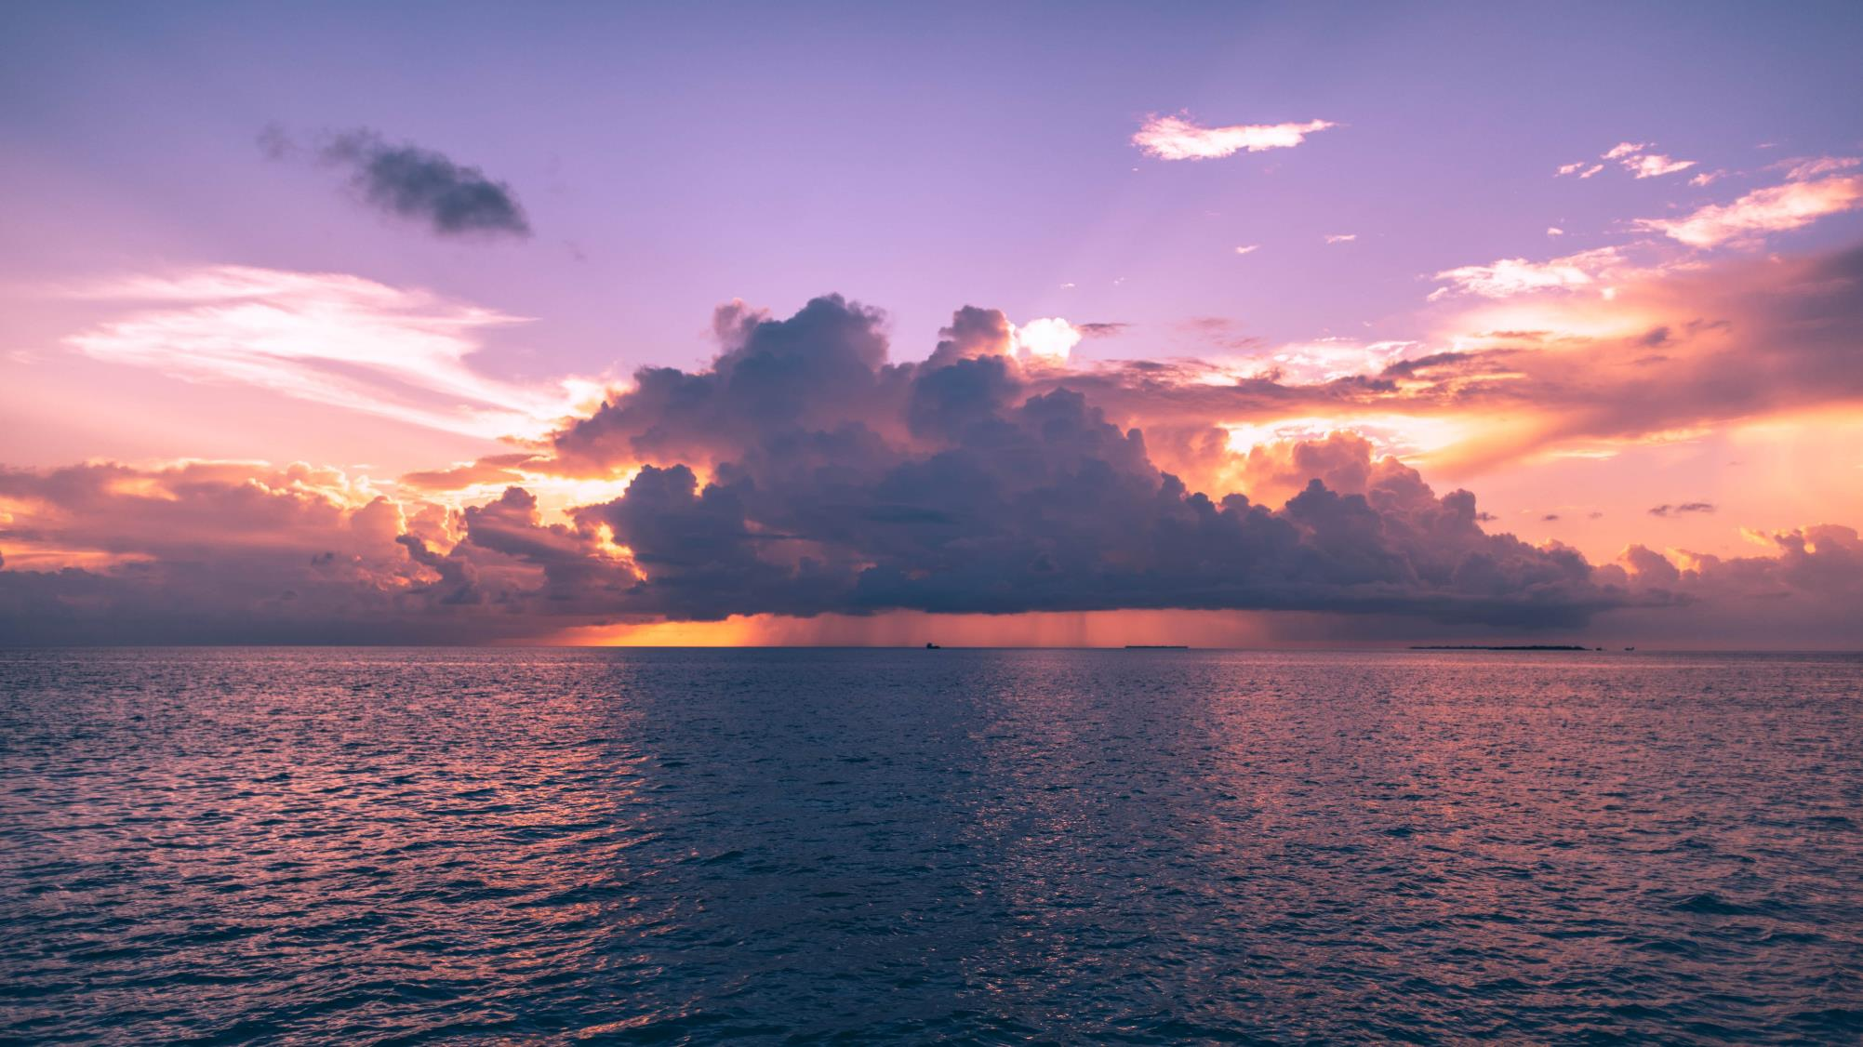
Quando Deus criou o mundo em seis dias de vinte e quatro horas, descansou no sétimo dia. Esse dia foi separado para o ser humano como dia de descanso, adoração a Deus e para ajudar o próximo.

Slide 5
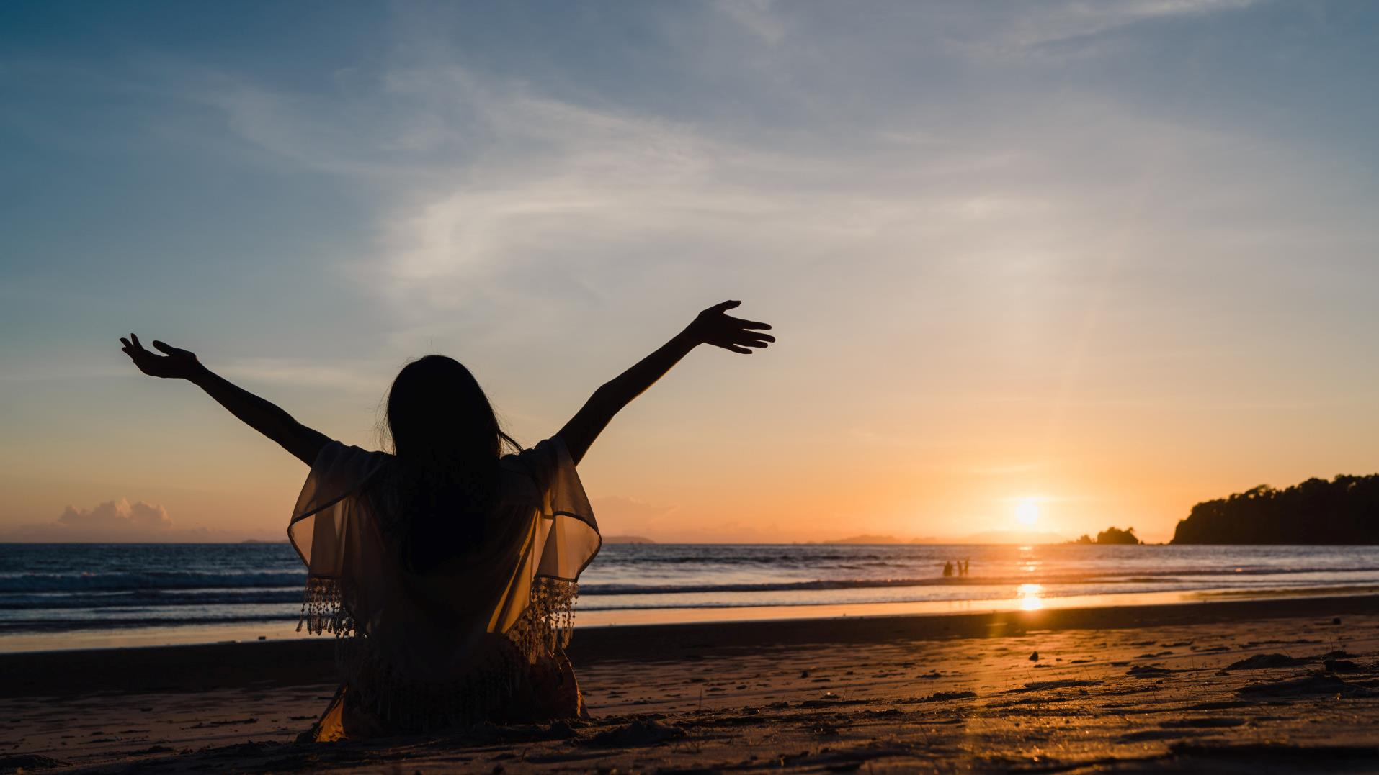
01. Quando a observância do sábado foi instituída? Gn 2:1-3

Slide 6
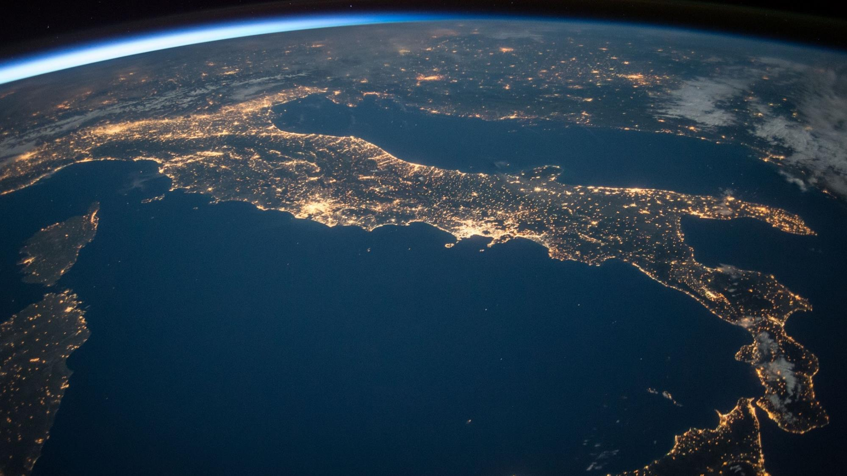
E, havendo Deus terminado no sétimo dia a sua obra, que tinha feito, descansou nesse dia de toda a obra que tinha feito...

Slide 7
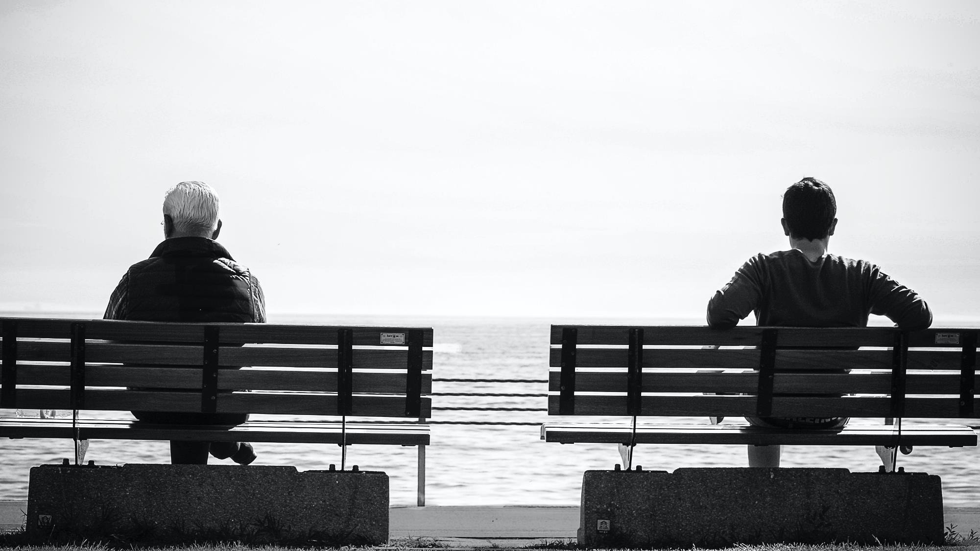
E Deus abençoou o sétimo dia e o santificou; porque nele descansou de toda a obra que, como Criador, tinha feito.

Slide 8
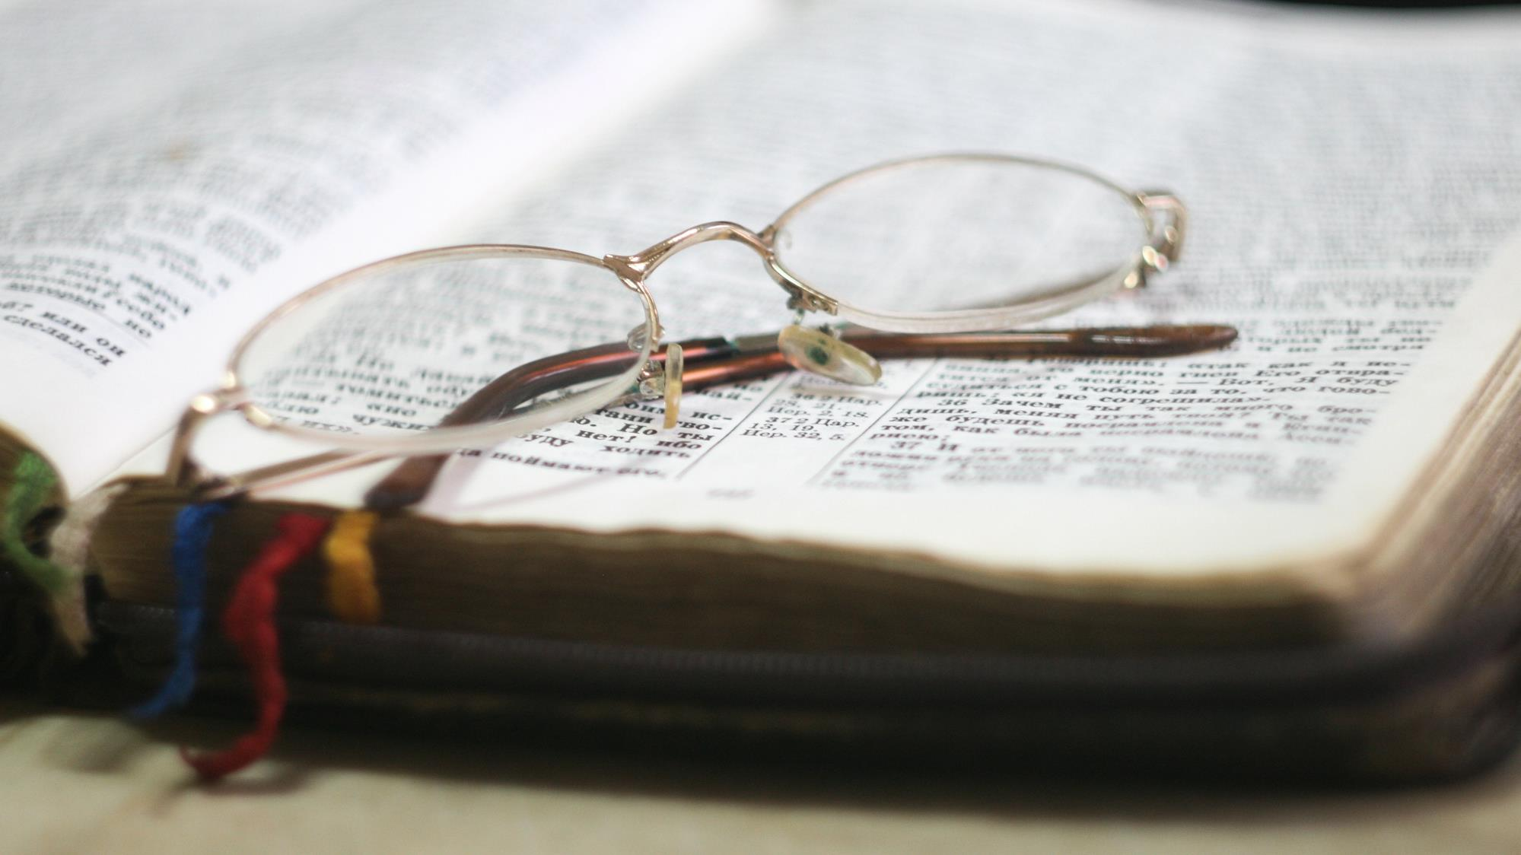
02. Onde está prevista a guarda do sábado na Lei escrita de Deus e como Deus a considerava ainda antes de escrevê-la com o Seu próprio dedo nas tábuas da Lei? Ex 20:8-11; 16:23,28

Slide 9
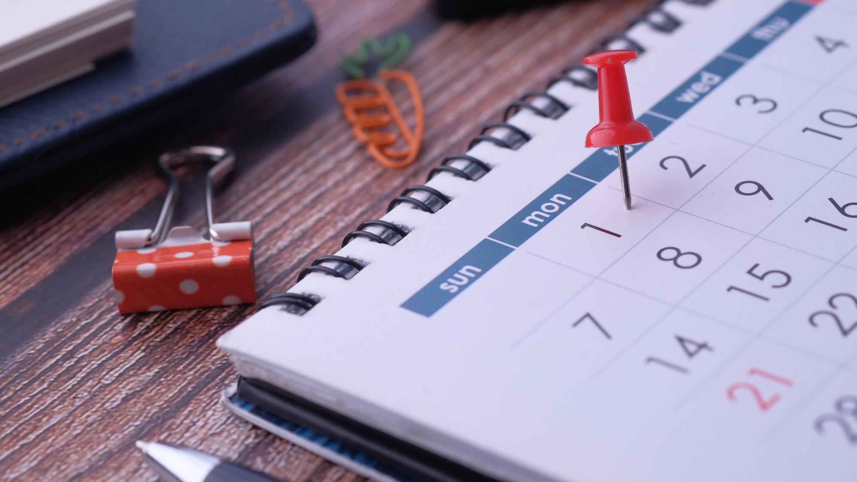
— Lembre-se do dia de sábado, para o santificar. Seis dias você trabalhará e fará toda a sua obra, mas o sétimo dia é o sábado dedicado ao Senhor, seu Deus.

Slide 10
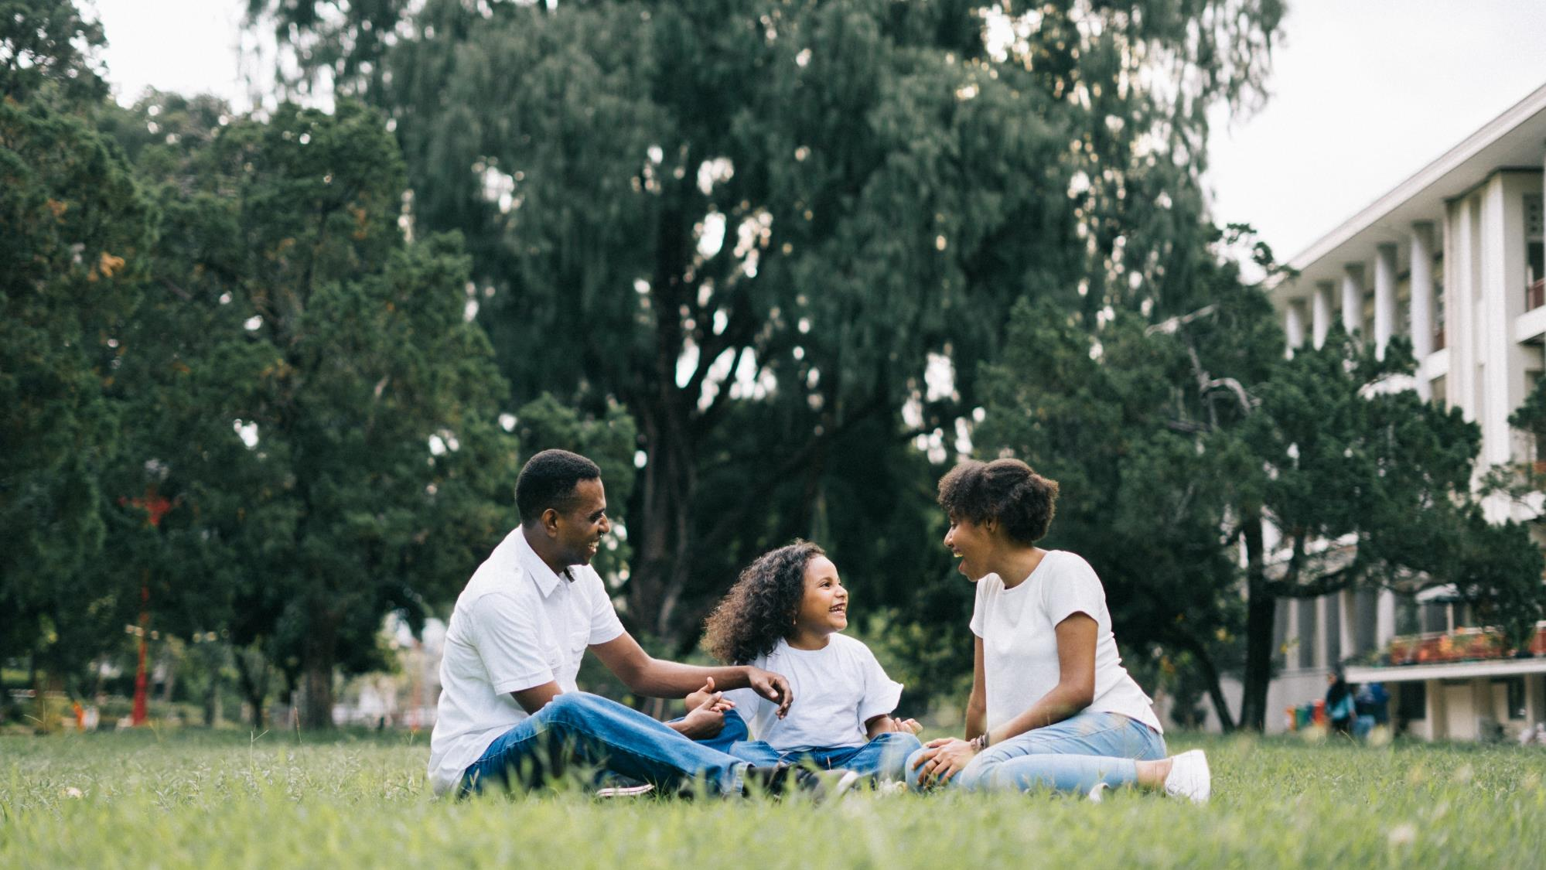
Não faça nenhum trabalho nesse dia, nem você, nem o seu filho, nem a sua filha, nem o seu servo, nem a sua serva, nem o seu animal, nem o estrangeiro das suas portas para dentro.

Slide 11
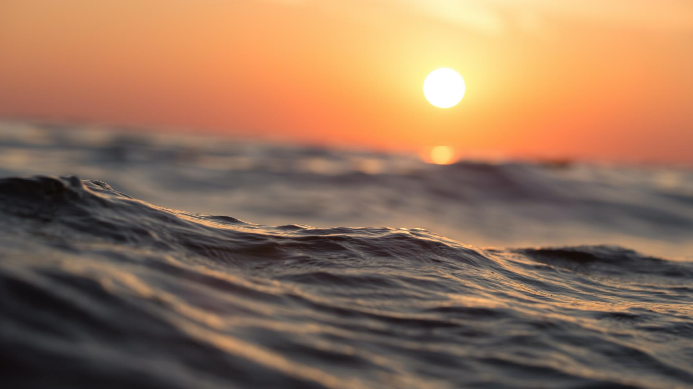
Porque em seis dias o Senhor fez os céus e a terra, o mar e tudo o que neles há e, ao sétimo dia, descansou; por isso o Senhor abençoou o dia de sábado e o santificou.

Slide 12
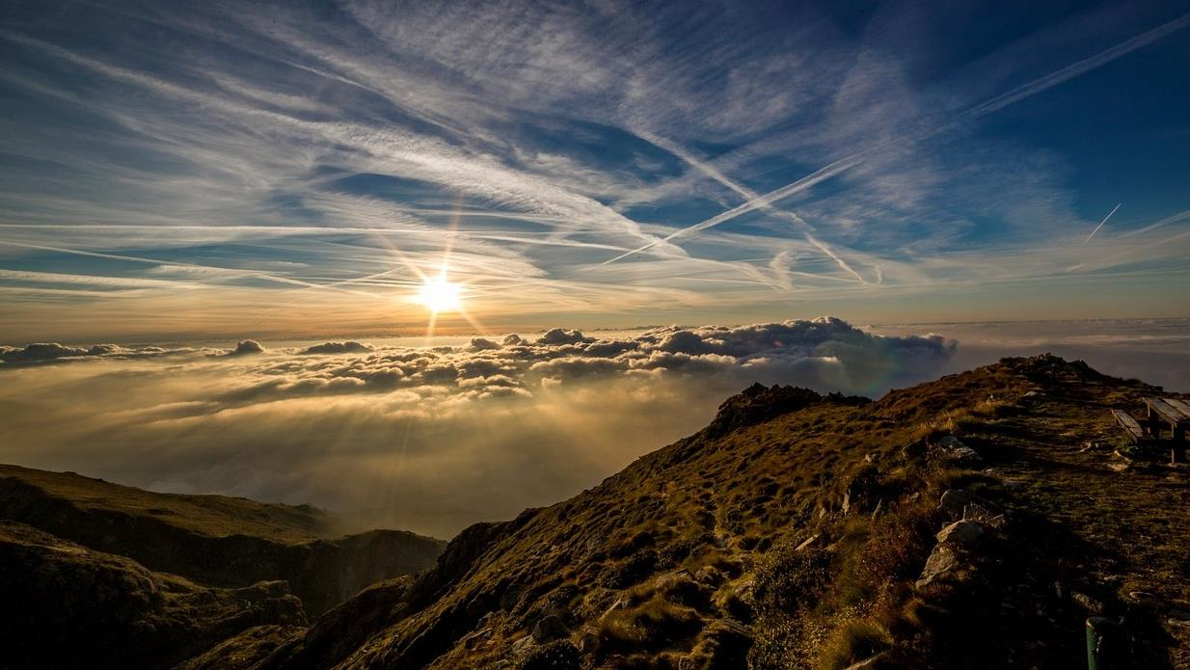
03. O quanto significa esse mandamento para Deus? Ex 31:13, 17; Ez 20:12,20

Slide 13
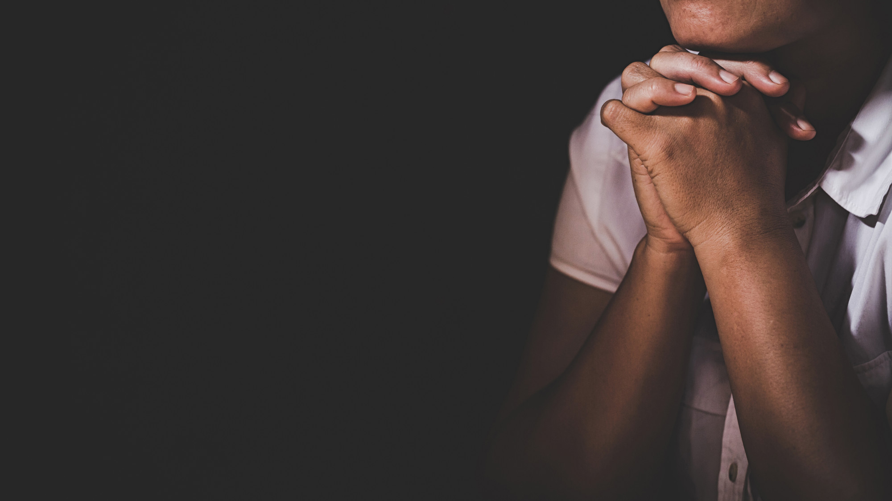
— Fale aos filhos de Israel e diga-lhes o seguinte: “Certamente vocês guardarão os meus sábados, pois é sinal entre mim e vocês de geração em geração, para que vocês saibam que eu sou o Senhor, que os santifica”

Slide 14
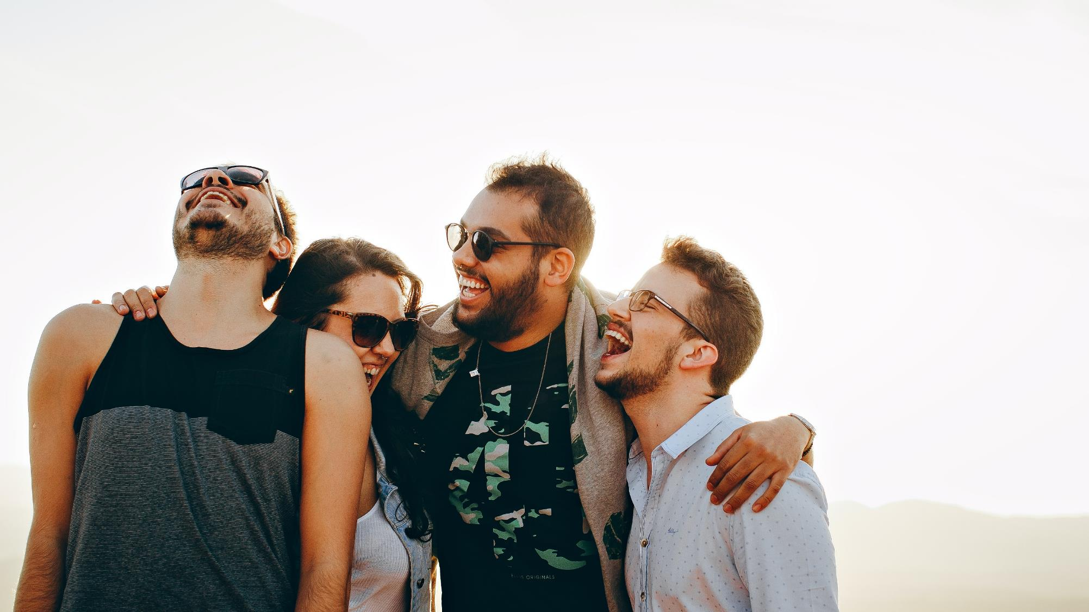
04. Por quem devia ser guardado, de que forma, quais os benefícios disso? Is 56:3-7; Lv 23.32; Is 58:13,14; Lc 23:53-56; Lc 24:1; Is 66:22,23

Slide 15
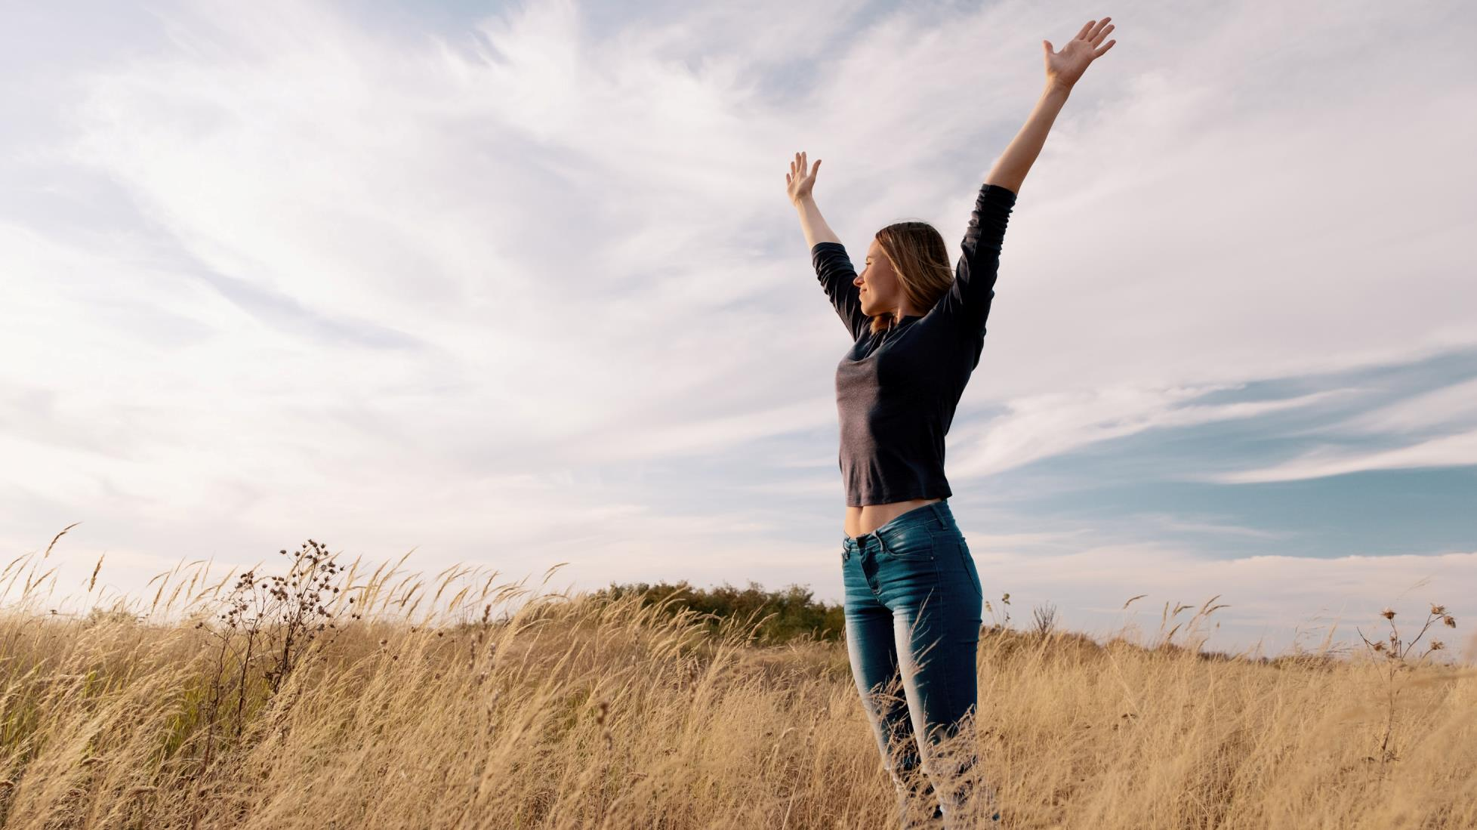
Todos os que guardam o sábado, não o profanando, e abraçam a minha aliança, também os levarei ao meu santo monte e lhes darei alegria na minha Casa de Oração.

Slide 16
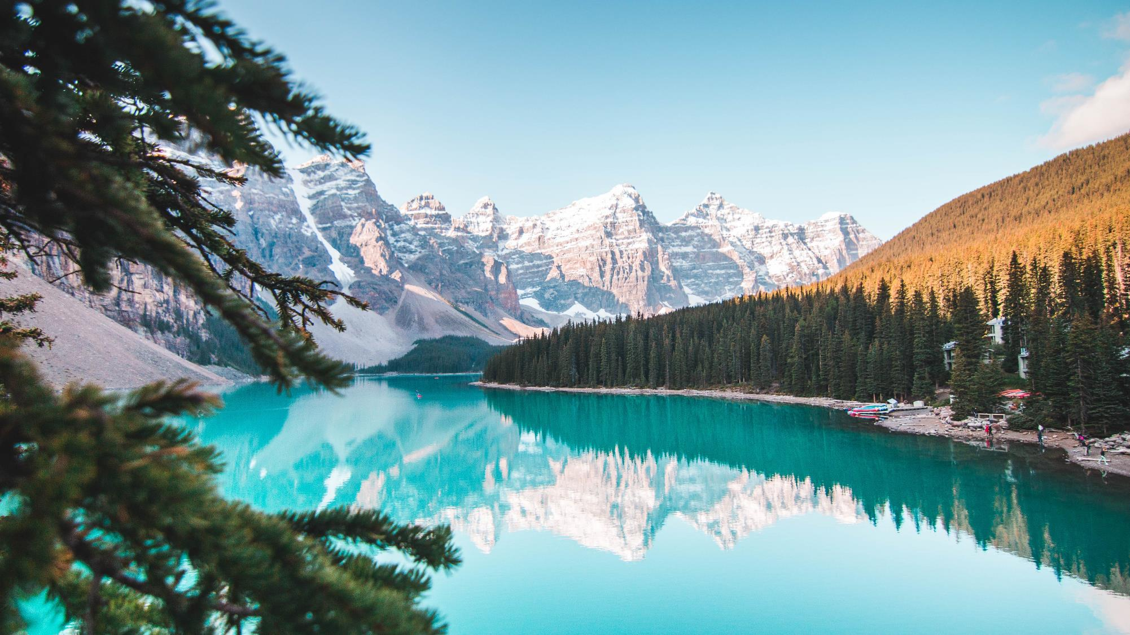
“Se vigiarem os seus pés, para não profanarem o sábado; se deixarem de cuidar dos seus próprios interesses no meu santo dia; se chamarem ao sábado de ‘meu prazer’ e ‘santo dia do Senhor, digno de honra...

Slide 17
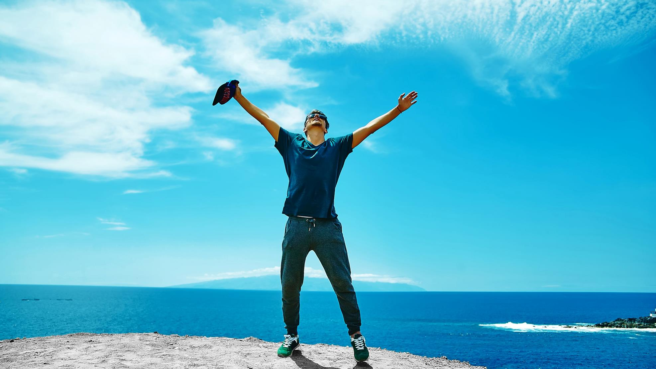
...se guardarem o sábado, não seguindo os seus próprios caminhos, não pretendendo fazer a sua própria vontade, nem falando palavras vãs, então vocês terão no Senhor a sua fonte de alegria.”

Slide 18
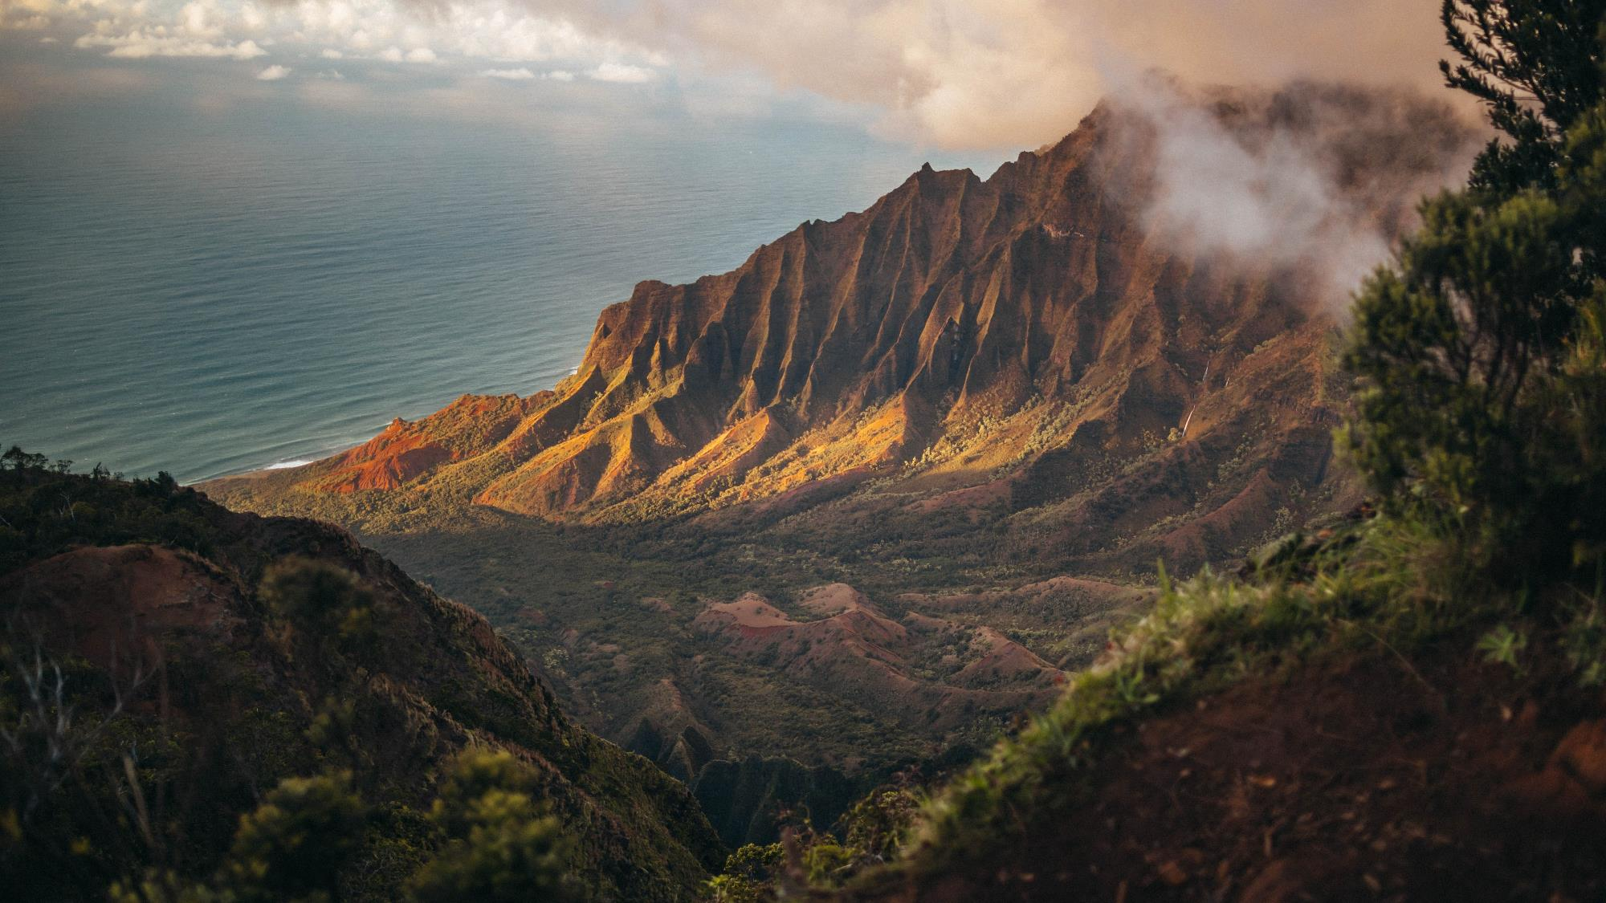
Porque, assim como os novos céus e a nova terra, que hei de fazer, estarão diante de mim”, diz o Senhor, “assim também estão diante de mim a posteridade e o nome de vocês.

Slide 19
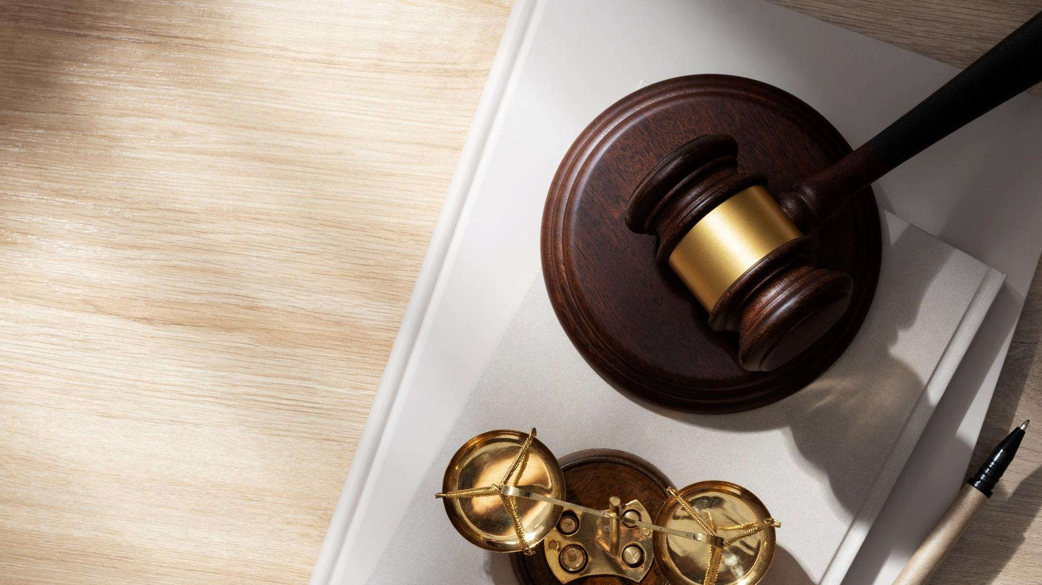
05. Como Jesus se relacionava com esse mandamento? Ele foi criticado por guardar o sábado? Mc 2:27,28; Lc 4:16,31,32; Lc 6:6,7; Lc 13:10; Mt 12:10-12

Slide 20
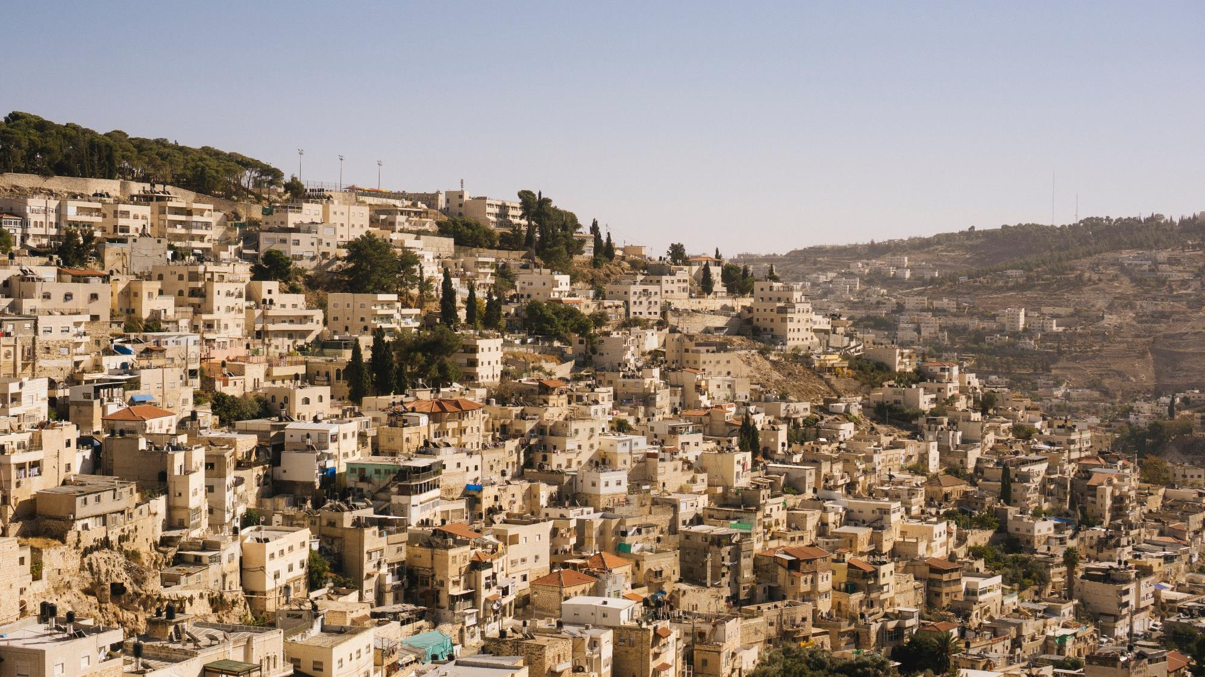
E Jesus foi a Cafarnaum, cidade da Galileia, e os ensinava no sábado. E maravilhavam-se com a sua doutrina, porque a sua palavra era com autoridade.

Slide 21
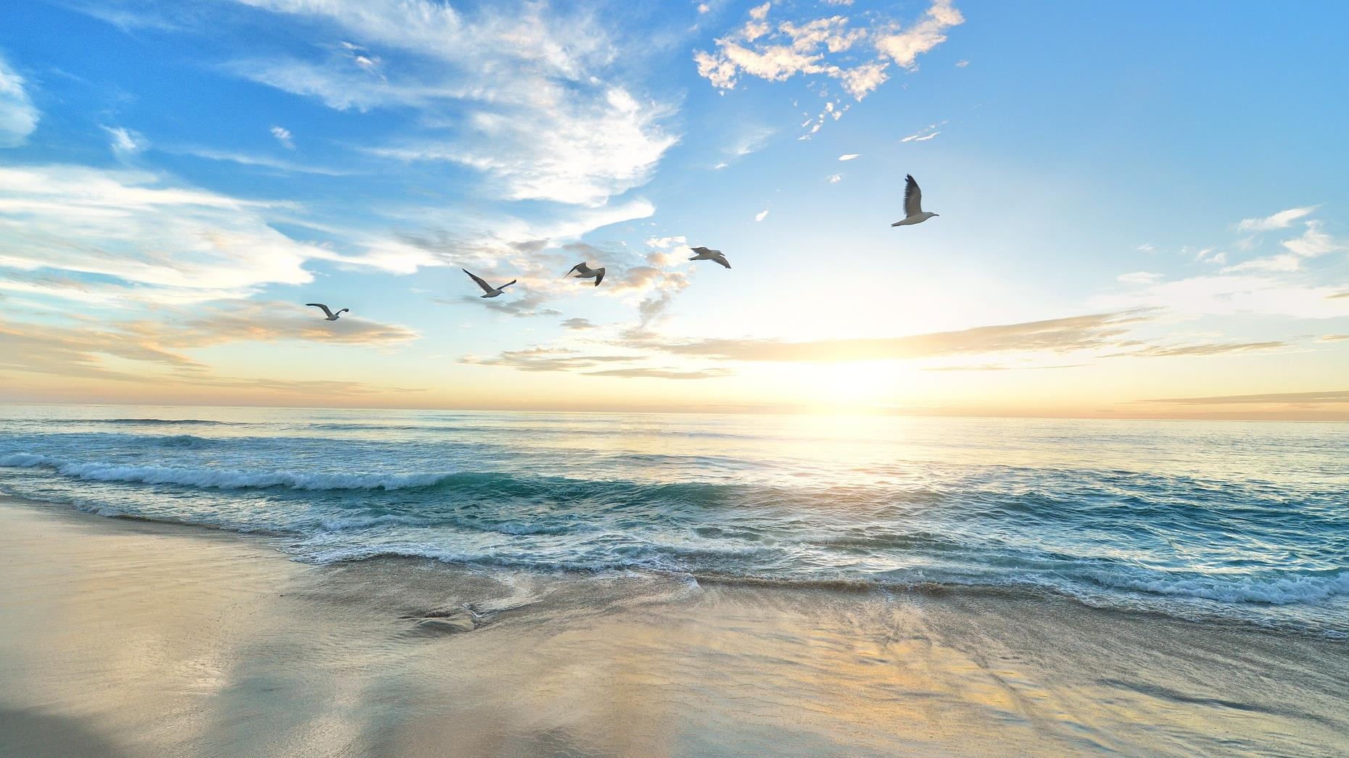
06. Após a morte de Jesus, sua ressurreição e ascensão ao Céu, o sábado deveria continuar a ser guardado? Mt 24:20; At 13:13-15; 42-44; At 16:13; At 17:1,2; At 18:4; Tg 2:10; Ap 14:12

Slide 22
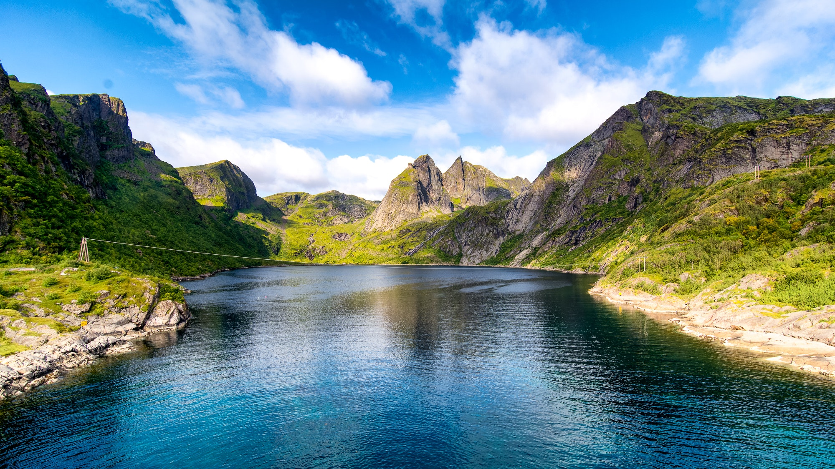
No sábado, saímos da cidade para a beira do rio, onde nos pareceu haver um lugar de oração; e, assentando-nos, falamos às mulheres que haviam se reunido ali.

Slide 23
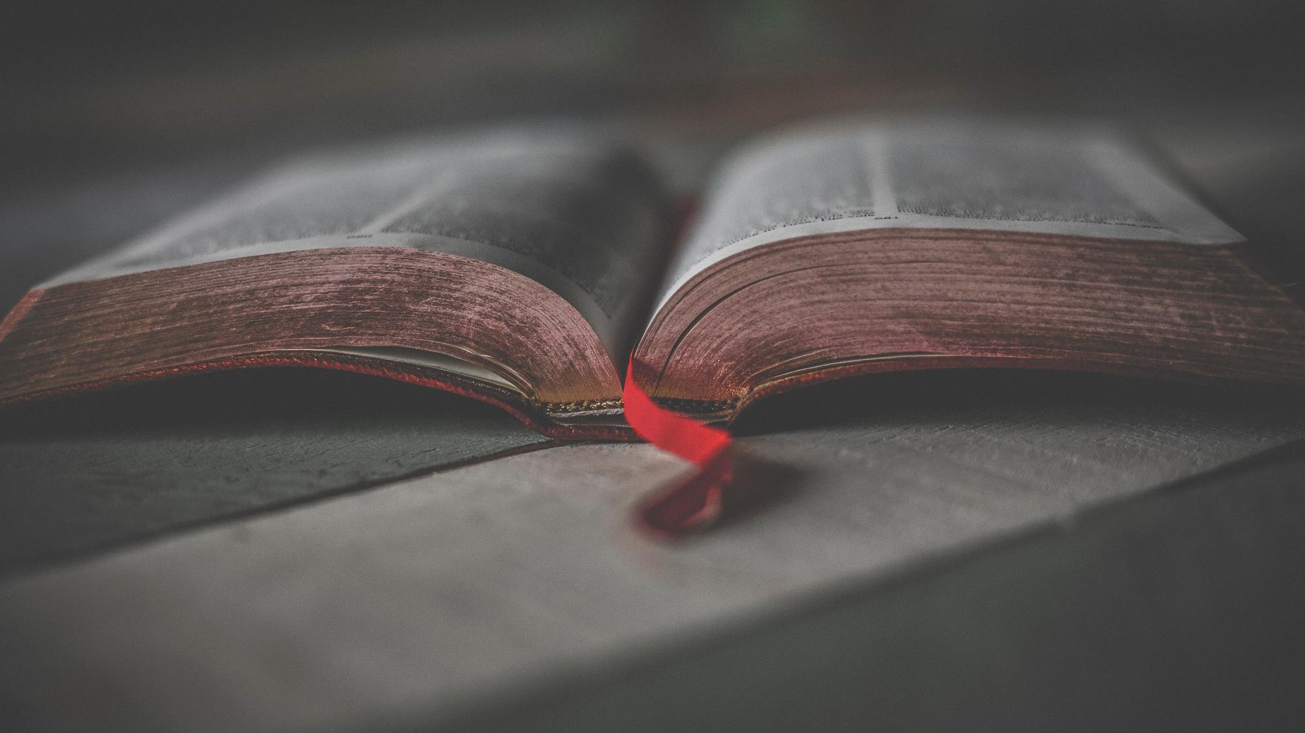
Tendo passado por Anfípolis e Apolônia, Paulo e Silas chegaram a Tessalônica, onde havia uma sinagoga dos judeus. Paulo, segundo o seu costume, foi procurá-los e, por três sábados, discutiu com eles a respeito das Escrituras.

Slide 24
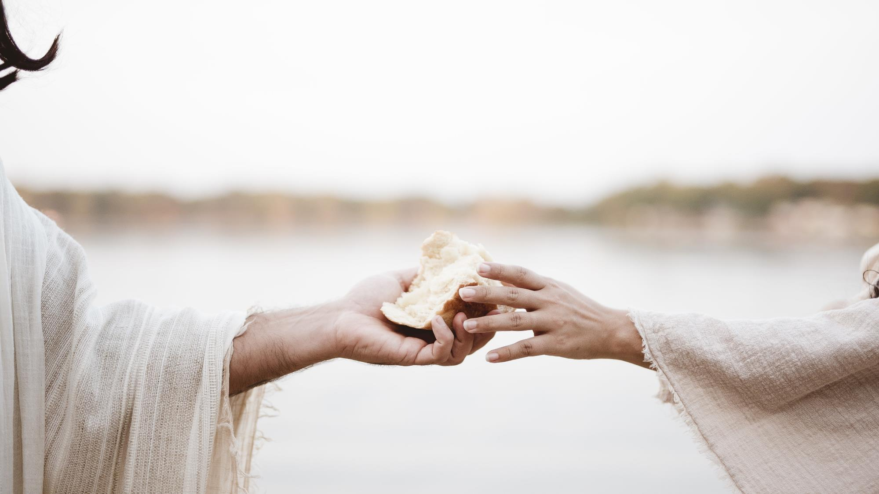
E todos os sábados Paulo falava na sinagoga, persuadindo tanto judeus como gregos.

Slide 25
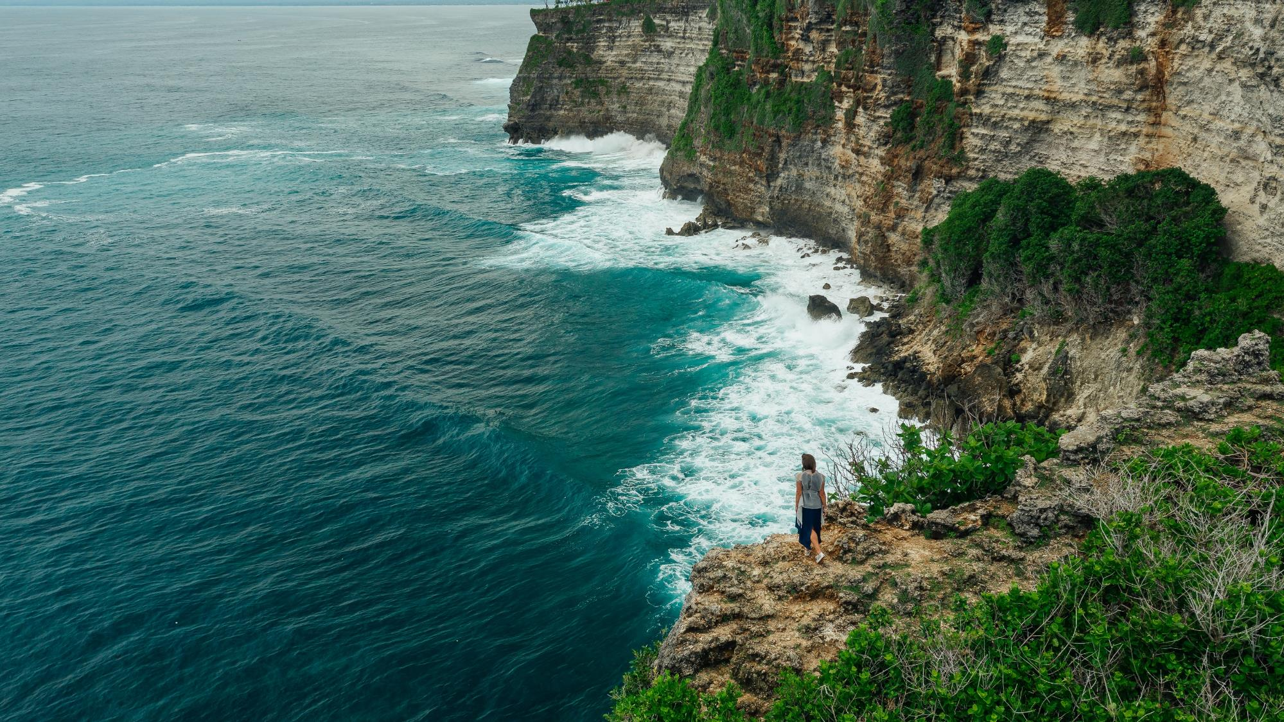
Aqui está a perseverança dos santos, os que guardam os mandamentos de Deus e a fé em Jesus.

Slide 26
Como você reage ao compreender o carinho de Deus pelo ser humano ao estabelecer o sábado? Você percebe os benefícios, para os que amam a Deus, em guardar integralmente o santo dia de sábado?

Slide 27
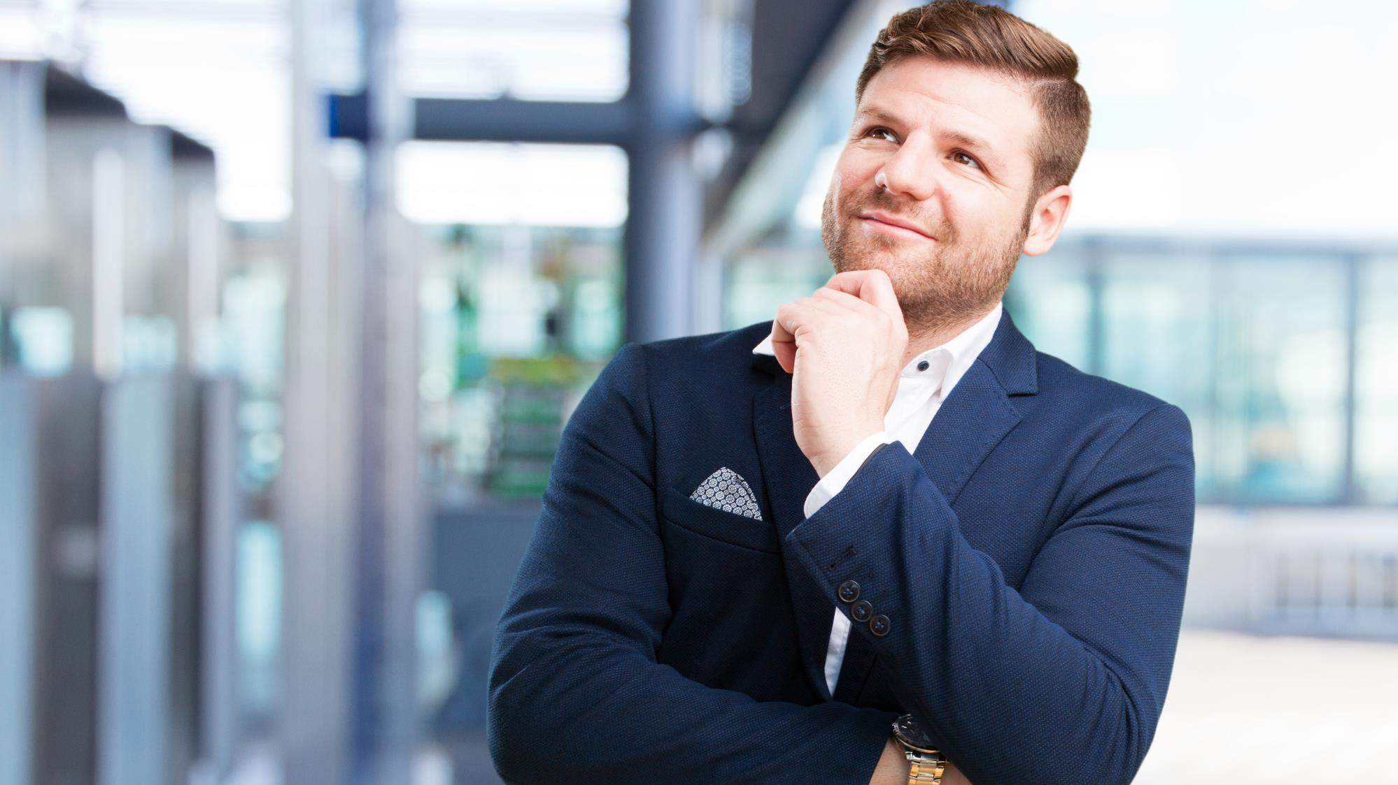
Você percebe que pode ser um auxílio importante para que outras pessoas conheçam também acerca da verdade sobre o verdadeiro dia de descanso?

Slide 28
Você deseja amar a Deus de todo o seu coração, fazer somente a vontade dEle e guardar todos os Seus mandamentos?

